Slide 2

Ele

Slide 3

Представляем

Slide 4
«Учебник будущего»
Проект
Автор: Вартанян Владимир

Slide 5
Аннотация
«Книга — это величайший учитель всего человечества. Это друг, сопровождающий нас от ясельной колыбели до глубокой старости. Она несла в себе нужную информацию, а некоторые книги являются бесценными, так как хранят уникальную информацию. Книги по содержанию бывают научными и художественными. Электронная книга — новый жанр научной литературы.
К сожалению, в наш удивительный век новейших технологий люди стали меньше уделять внимания книгам. Поэтому я решил разработать умную электронную книгу. Это интересно, современно, а самое главное гораздо легче, чем прочитать обычную книгу.»

Slide 6
Цели и задачи
Обучение лиц с ОВЗ
Развитие компьютерных технологий при обучении
Приобщение учащиеся к чтению
Переход от обычных учебников к электронным
Обучение программированию микроконтроллеров Arduino
Развитие мышления в современной форме
Получение прибыли

Slide 7




Slide 8


Slide 9
CODE
{
}
powered by Ele

Slide 10
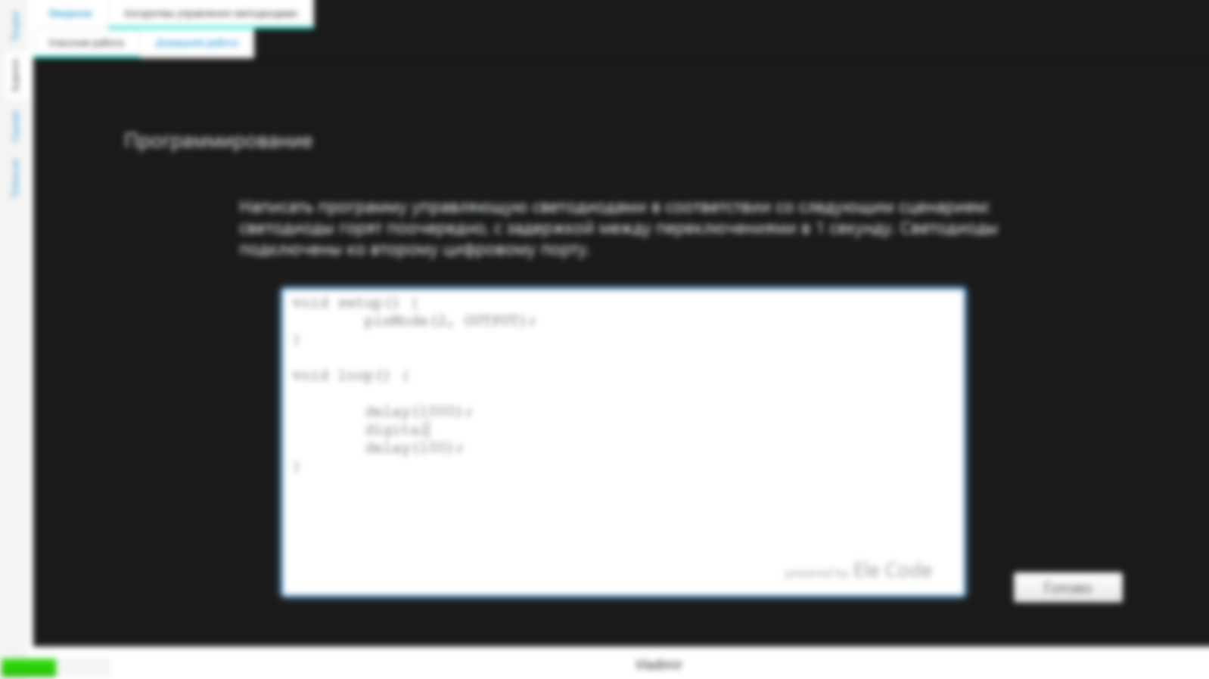

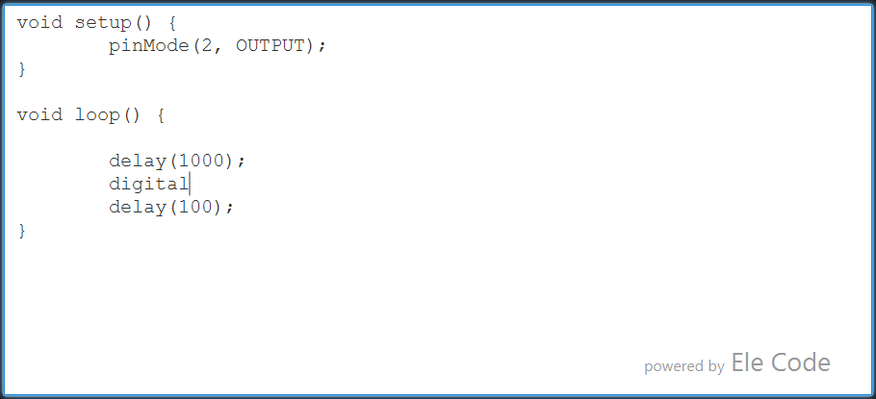

Slide 11
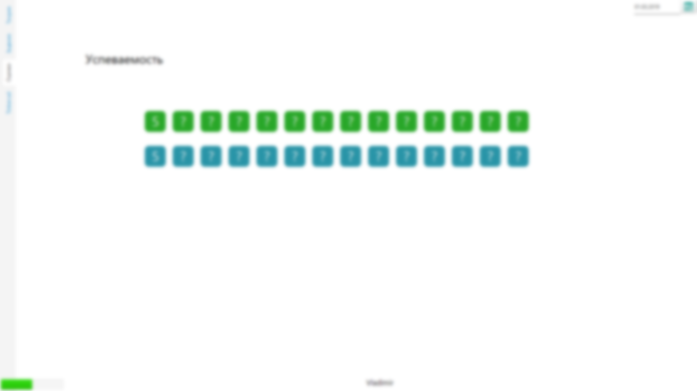



Slide 12
LINE
powered by Ele

Slide 13
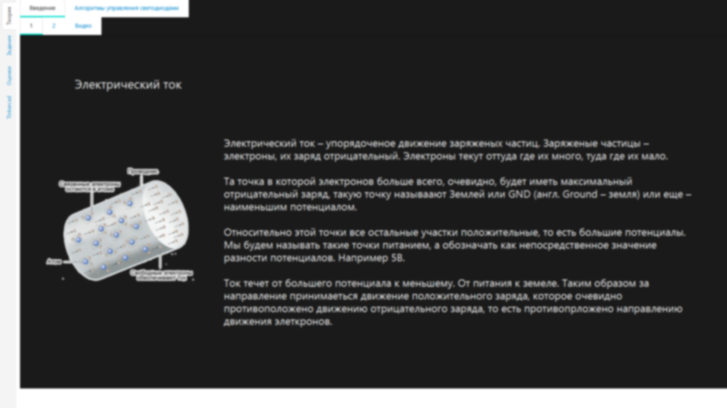

Slide 14

LOCK
powered by Ele

Slide 15



Slide 16
NAME
|
powered by Ele

Slide 17
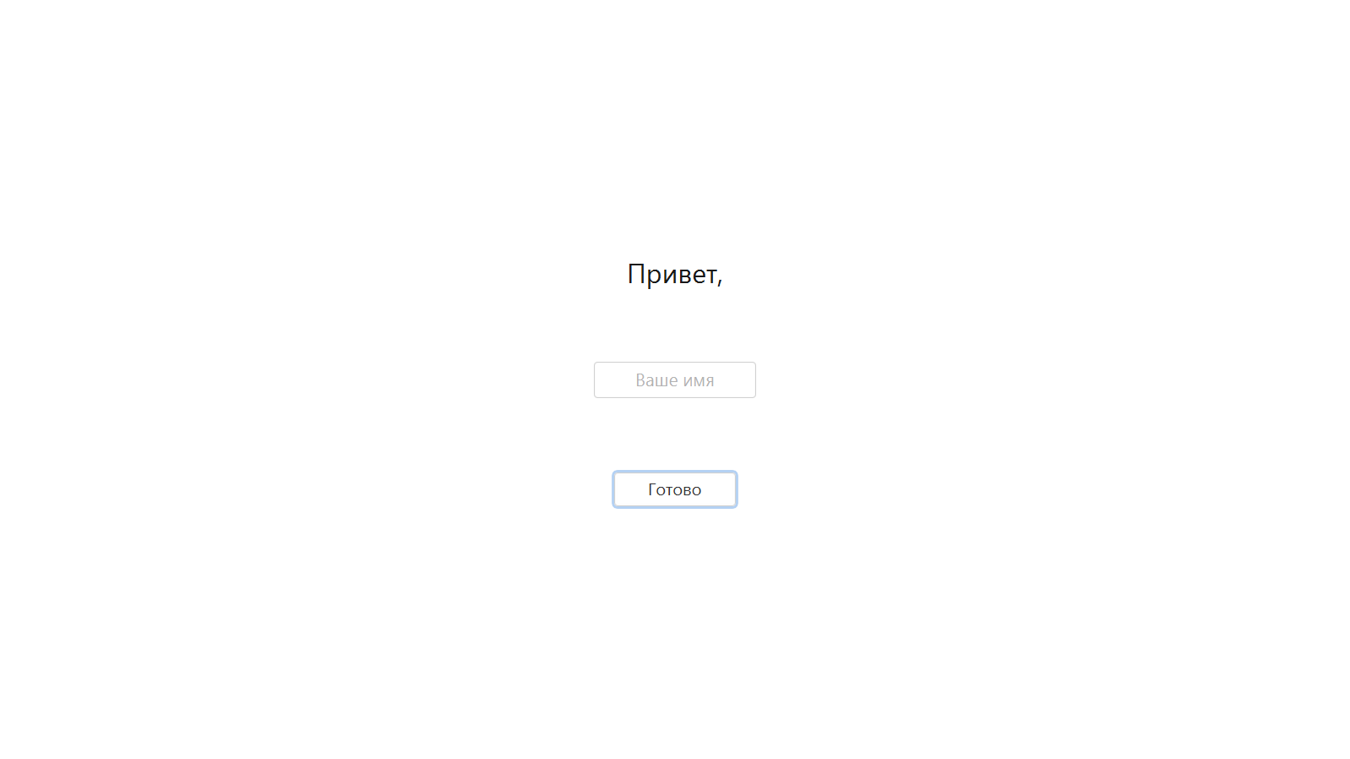


|

Slide 18
Демонстрация

Slide 19
Контактная информация
356300, Ставропольский край, Александровский район, с. Александровское
https://pixlpro.github.io
https://vk.com/elevk
Вартанян Владимир Сергеевич,
E-mail: vova.vartanian@bk.ru

Slide 20
Ele
Спасибо за внимание!

